Slide 1

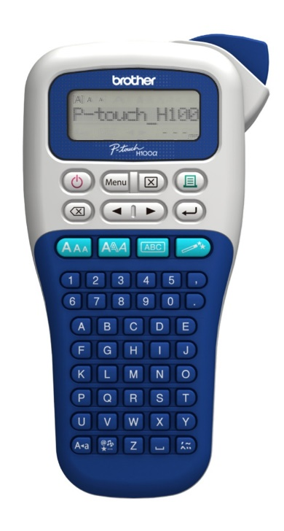
PT-H107 ADATLAP
Advanced Specification Sheet
PT-H107
12mm –es szalaggal működő címkenyomtató
Ergonomikus kialakítás
Gyorsgombok
Kiemelt tulajdonságok
Dedikált funkció gombok
A legfőbb funkciók könnyedén elérhetők
Betűtípusok, keretek, szimbólumok, Deco-mód
Gyors nyomtatás
Akár 20mm/mp nyomtatási sebesség
Automatikus dizájn
Az automatikus tervezési funkció előre megtervezett címkéket kínál keretekkel és szimbólumokkal.
Ergonomikus kialakítás
Kényelmes, a kéz formájához igazodó tervezés
Specifications are subject to change without notice.
BIE Product Planning: Last updated 20/03/17

Slide 2
PT-H107 ADATLAP
Általános
A doboz tartalma | PT-H107 címkéző készülék 12mm TZe fehér alapon fekete szalag (4m) Dokumentáció
Támogatott nyelvek | Angol, német, francia, spanyol, portugál, brazil-portugál, olasz, holland, dán, norvég, svéd, finn, magyar, cseh, lengyel, román, szlovén, szlovák, horvát, brazil, portugál, török
Címke készítés
Fontok | 1 ¦ Helsinki
Font stílus | 9 (kivéve Normal) ¦ Normal, Bold, Outline, Shadow, Solid, Italic, Italic Bold, Italic Outline, Italic Shadow, Italic Solid
Karakterek mérete | 3 féle méret (kicsi/közepes/nagy)
Szimbólumok | 177
Keretek | 8
Vonalkód | Nem
Méretek & súly
Doboz nélkül | 110(szé) x 207 (mé) x 59 (ma) ¦ 0.39 kg
Dobozzal | 198(szé) x 270(mé) x 93(ma) 0.75kg
Memória
Max. karakter/címke | 80 karakter (50 karakter Deco-módhoz)
Címke memóriák száma | 9 lehetőség
Beépített funkciók
Billentyűzet | ABC
Számbillentyűk | Igen
PC interfész | Nem
Kijelző mérete | 58×22 (mm)
Kijelző felbontása | 12 karakteres ¦ 7 x 5 dots/karakter
Nyomtatási sebesség | Max. 20mm/mp
Nyomtatási felbontás | 180dpi
Maximum nyomtatási magasság | 9.0mm
Vágóegység típusa | Kézi
Címke hosszúsága | 30mm minimum ¦ 300mm maximum
Maximum sorok száma / címke | 2
Függőleges nyomtatás | Igen
Tükörnyomtatás | Nem
Másolatok | 1 - 9
Sorszámozás | Nem
Kellékek
Szalag típusa | TZe
Szalag szélessége | 3.5, 6, 9, 12,mm
Opcionális tartozékok
Elemek | AAA alkáli/újratölthető elemek (LR03/HR03) x 6

